Slide 1


«Работа дошкольной образовательной организации в период карантинных мероприятий»
Скоролупова Оксана Алексеевна,
вице-президент Института мобильных образовательных систем (ИМОС), федеральный эксперт, почетный работник общего образования Российской Федерации

Slide 2
В каком случае в детском саду открываются дежурные группы
Решение Учредителя
Локальный акт ДОО: приказ об утверждении положения о дежурной (временной группе)
Строгое соблюдение всех санитарно-эпидемиологических мероприятий и санитарного режима в ДОО
Изоляция в групповых помещениях

Slide 3
Развитие культурно-гигиенических навыков
Чтение адаптированных для детей текстов
Использование забавных стихов
Короткие видеоролики и мультфильмы
Акцент на развитие у детей культурно-гигиенических навыков и навыков профилактики инфекционных заболеваний. Визуализация
Гибкое планирование с элементами бережливого управления
Введение модели смешанного обучения с элементами электронного образования, с использованием цифровых образовательных ресурсов

Slide 4
Развитие культурно-гигиенических навыков
Огдэн Нэш
Микроб
Микроб — ужасно вредное животное:
Коварное и, главное, щекотное.
Такое вот животное в живот
Залезет — и спокойно там живёт.
Залезет, шалопай, и где захочется
Гуляет по больному и щекочется.
Он горд, что столько от него хлопот:
И насморк, и чихание, и пот.
Вы, куклы, мыли руки перед ужином?
Эй, братец Лис, ты выглядишь простуженным...
Постой-ка, у тебя горячий лоб:
Наверное, в тебе сидит микроб!

Slide 5
Развитие культурно-гигиенических навыков
Забавное видео: https://www.instagram.com/p/B-RYtnXCkhb/
Мультфильмы: https://www.google.com/url?sa=t&rct=j&q=&esrc=s&source=web&cd=1&cad=rja&uact=8&ved=2ahUKEwjcjcTF1MXoAhVC_SoKHfKKBcMQ3ywwAHoECAwQAw&url=https%3A%2F%2Fwww.youtube.com%2Fwatch%3Fv%3DibKAfMyl-ho&usg=AOvVaw0EZm-kRqKDA8lS_9r-V6wD
https://smesharik.net/azbuka-zdorovja/1-6-gorkij-vkus-spravedlivosti
https://smesharik.net/azbuka-zdorovja/1-5-lichnaja-gigiena

Slide 6
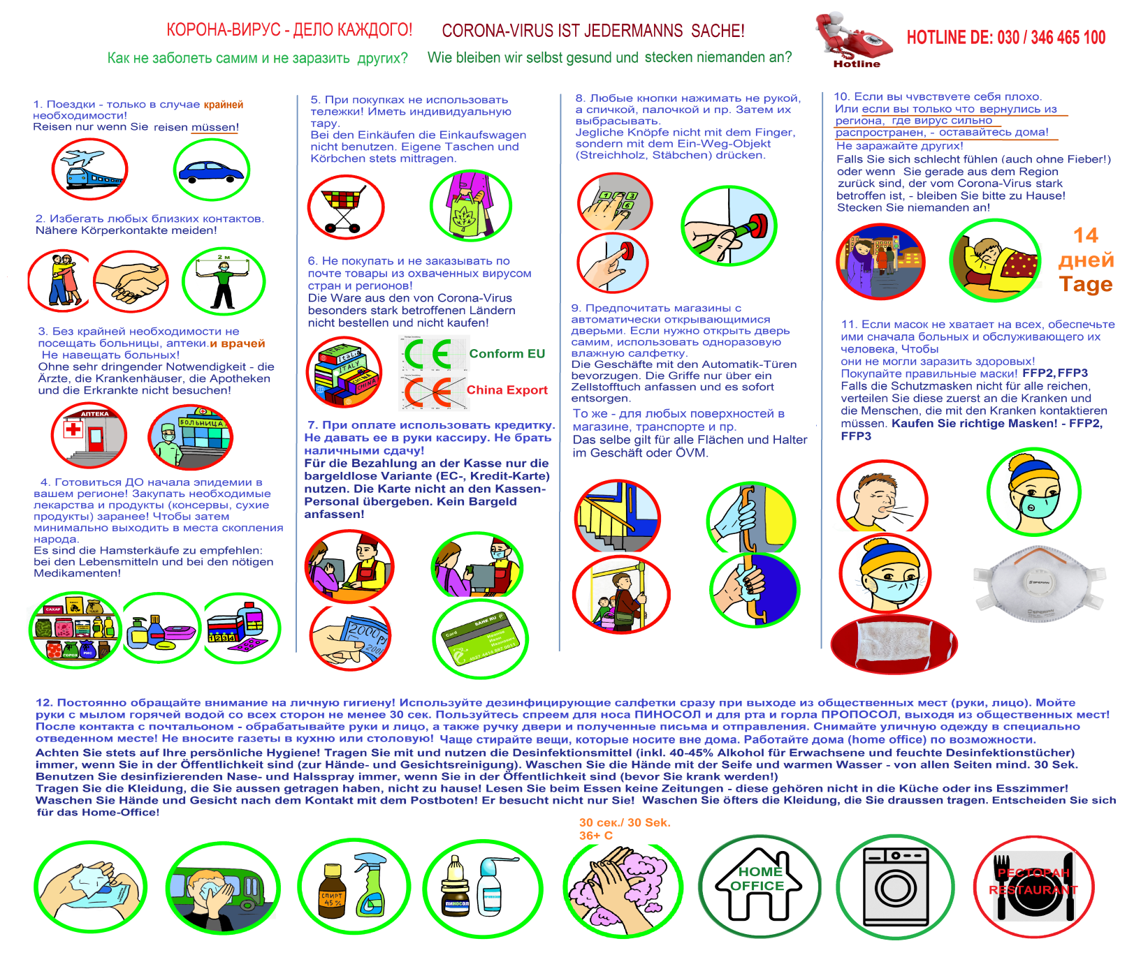
Визуализация

Slide 7







Визуализация
https://cloud.mail.ru/public/ikhB/4QadXtBZv

Slide 8
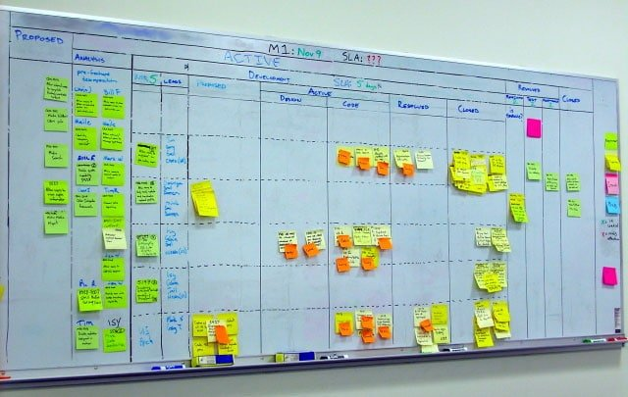
Гибкое планирование
с элементами бережливого управления

Slide 9
Введение модели смешанного обучения
с элементами электронного обучения
Смешанное обучение (англ. “Blended Learning”) – это сочетание традиционных форм аудиторного обучения с элементами электронного обучения, в котором используются специальные информационные технологии
Образовательный процесс представляет собой последовательность фаз традиционного и электронного обучения, которые чередуются во времени

Slide 10
Смешанное обучение
Смешанное обучение – это образовательная технология, в которой сочетаются и взаимопроникают очное и электронное обучение с возможностью самостоятельного выбора учеником времени, места, темпа и траектории обучения
Т.В. Долгова. Смешанное обучение – инновация XXI века / Интерактивное образование, 2017, № 12 http://interactiv.su/2017/12/31/%D1%81%D0%BC%D0%B5%D1%88%D0%B0%D0%BD%D0%BD%D0%BE%D0%B5-%D0%BE%D0%B1%D1%83%D1%87%D0%B5%D0%BD%D0%B8%D0%B5-%D0%B8%D0%BD%D0%BD%D0%BE%D0%B2%D0%B0%D1%86%D0%B8%D1%8F-xxi-%D0%B2%D0%B5%D0%BA%D0%B0/#respond

Slide 11
Смешанное обучение
1 этап. Предварительный или подготовка к обучению (Prepare Me)
Вводный проспект
Информационные письма
Обзорные материалы
Краткий обзор курса видео
Организационные встречи
Инструктажи
Инструктаж по средствам навигации

Slide 12
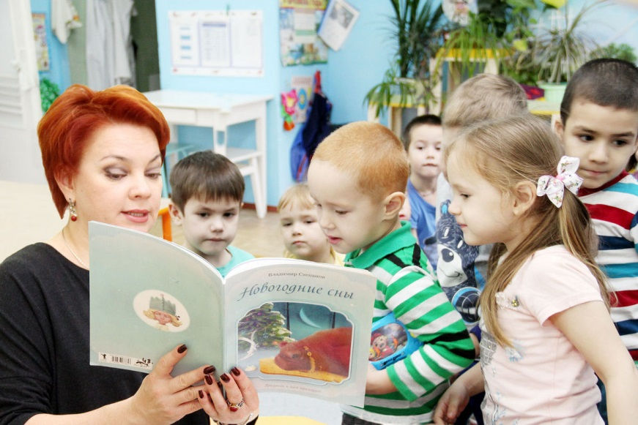
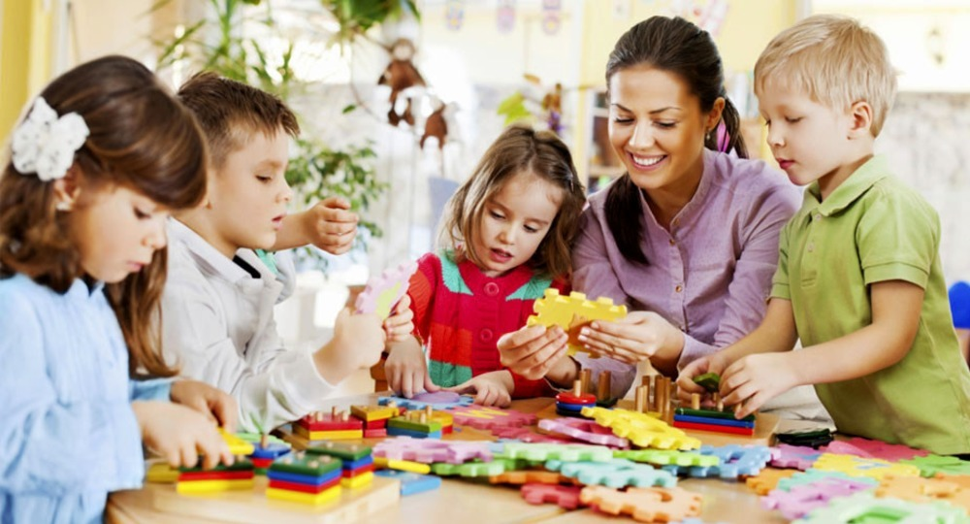
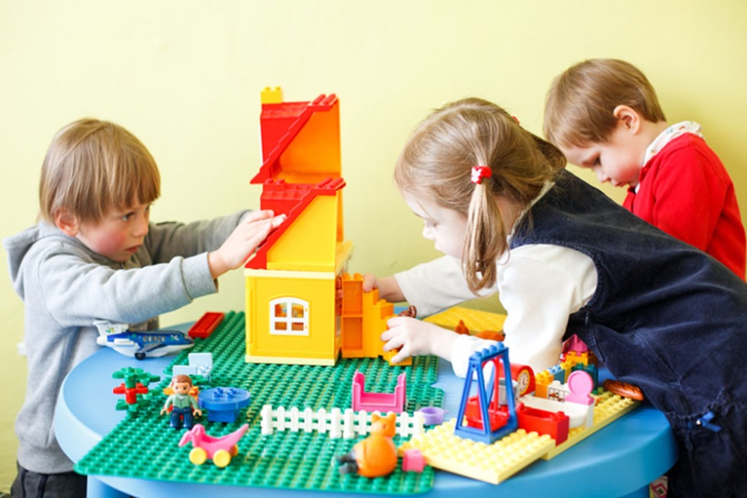
Смешанное обучение
2 этап. Работа на занятии
1. Расскажите мне (Tell Me)
2. Покажите мне (Show Me)
3. Позвольте мне (Let Me)

Slide 13
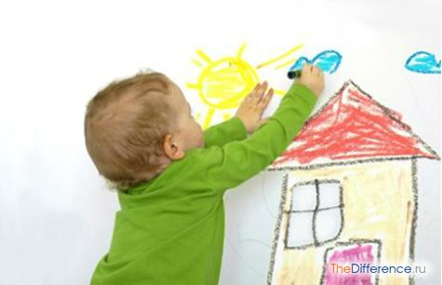
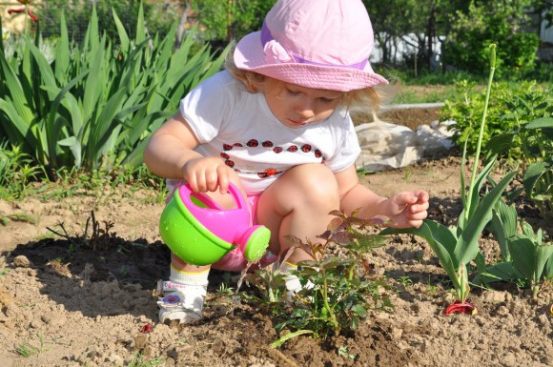
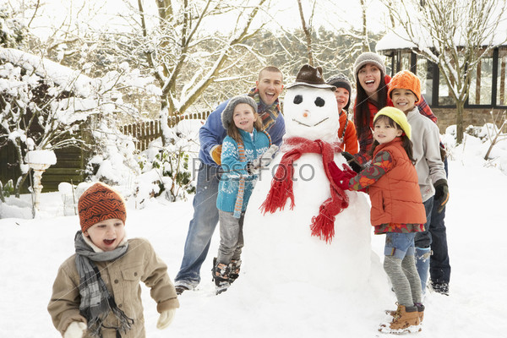
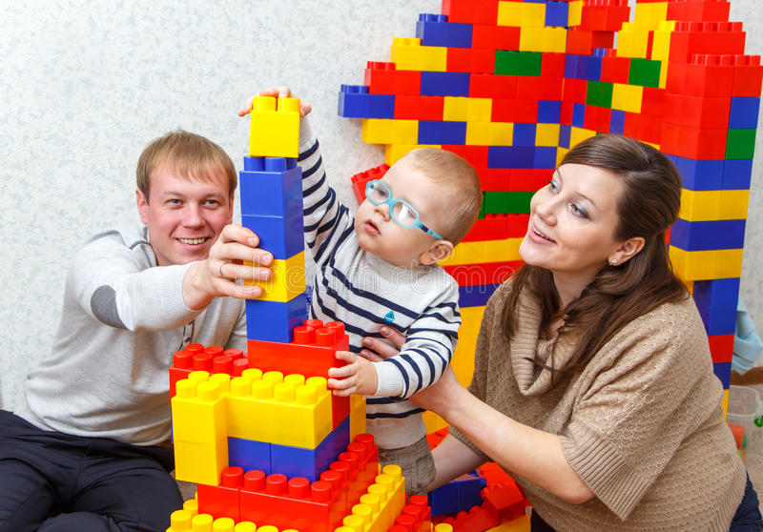
Смешанное обучение
3 этап. Работа после занятия:
Помогите мне
(Help Me)

Slide 14

Критерии для выбора цифровых образовательных ресурсов и электронных систем для дошкольного образования
Комплексное решение задач ФГОС дошкольного образования, направленность образования на развитие навыков и компетенций XXI века
Обеспечение не только качественного образовательного контента, но также администрирования образовательного процесса, реализацию индивидуальных образовательных траекторий и коммуникацию между всеми участниками образовательного процесса
Реализация моделей смешанного обучения
Эффективное управление развитием образования в каждой образовательной организации и в муниципалитете в целом
Обеспечение сетевого взаимодействия между образовательными организациями

Slide 15
Введение модели смешанного обучения с элементами электронного обучения
Бесплатный доступ к курсам «МЭО – детский сад»
https://mob-edu-distant.bitrix24.site/?utm_medium=email&utm_source=UniSender&utm_campaign=%3C%3CObrazovanie+bez+granic%3E%3E%3A+social%27nyj+proekt+MEO+i+otkrytoe+obucenie+prodolzautsa230275492&utm_content=230275492#registration

Slide 16
Введение модели смешанного обучения с элементами электронного обучения
Доступные электронные ресурсы:
https://quicksave.su/educational-games/ages-3-5/for-kids
https://mchildren.ru/domashnie-opyty-dlya-detej-ot-2-do-11-let/
https://allforchildren.ru/online/match1.php
https://www.google.com/search?sxsrf=ALeKk03fRTmlP7I_Z2qSCFg008rTWRXXlQ:1585696116255&q=%D0%B7%D0%B0%D1%88%D1%83%D0%BC%D0%BB%D0%B5%D0%BD%D0%BD%D1%8B%D0%B5+%D0%BA%D0%B0%D1%80%D1%82%D0%B8%D0%BD%D0%BA%D0%B8+%D0%B4%D0%BB%D1%8F+%D0%B4%D0%BE%D1%88%D0%BA%D0%BE%D0%BB%D1%8C%D0%BD%D0%B8%D0%BA%D0%BE%D0%B2&tbm=isch&source=univ&sa=X&ved=2ahUKEwiNsOyt6sXoAhXMeZoKHQKoA1IQsAR6BAgKEAE&biw=1366&bih=608#imgrc=b27WL6DeyMzQUM

Slide 17

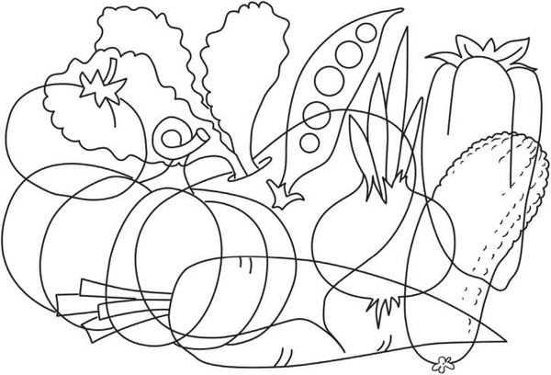
Игровые развивающие задания

Slide 18

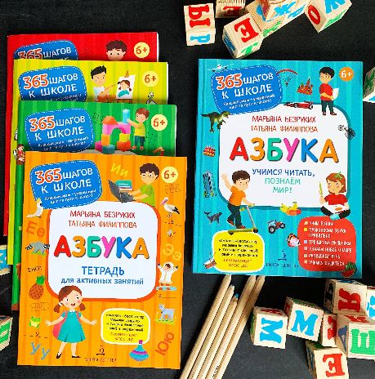
Авторские мастерские
http://lbz.ru/metodist/authors/doshk/2/

Slide 19
Онлайн-взаимодействие с семьями
Рекомендации для родителей
Проведение видеоконференций
Реализация совместных проектов

Slide 20
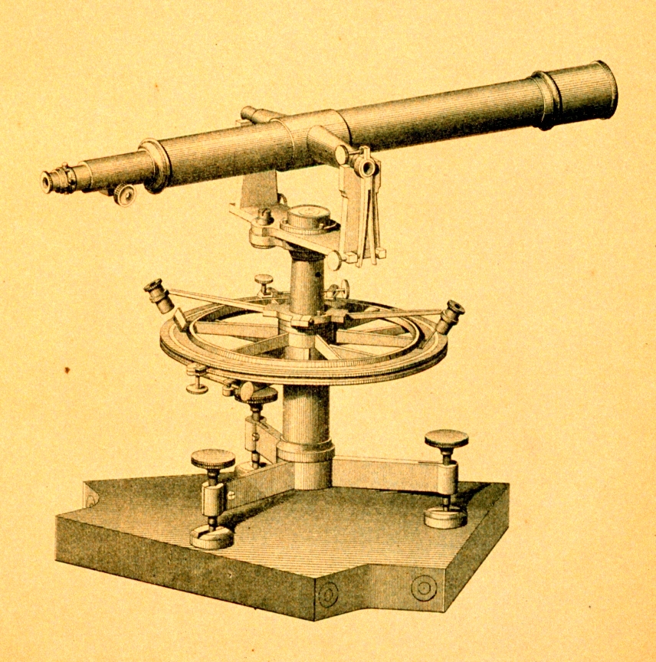
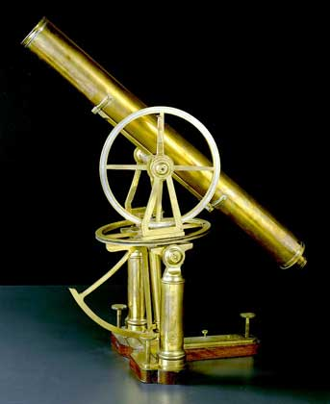
Детско-родительский проект «Телескопы»

Slide 21
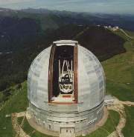
Детско-родительский проект «Телескопы»
БТА – Большой телескоп азимутальный, Северный Кавказ, 1975 год
Диаметр зеркала – 6 м

Slide 22
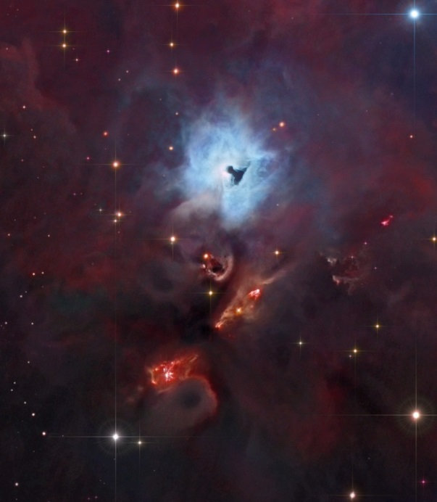
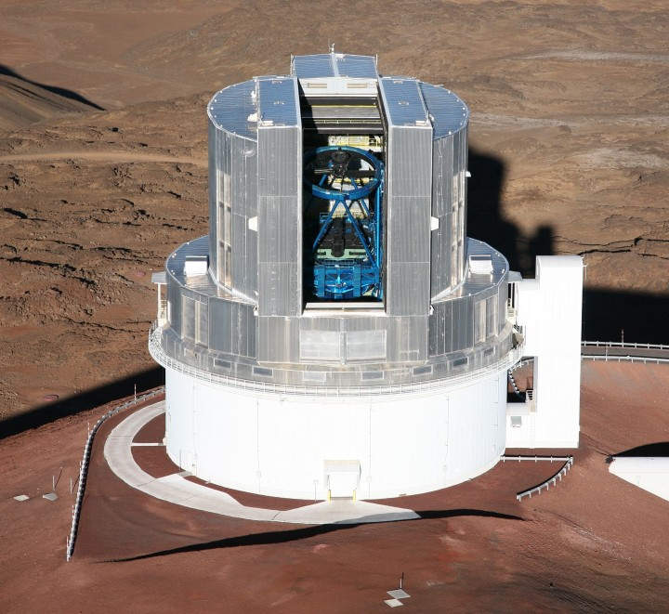
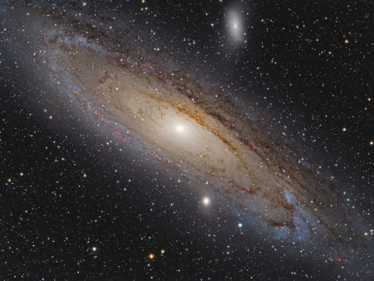
Японский телескоп «Субару», Гавайи,
гора Мауна Кеа, 1999 год
Диаметр зеркала 9,2 м

Slide 23
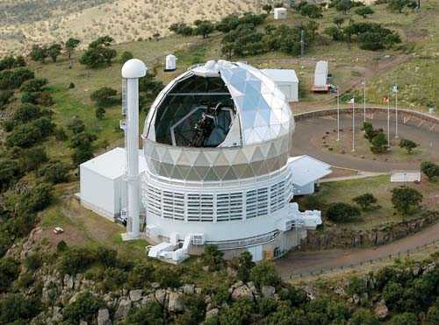
Южно-Африканский большой телескоп (SALT), 2005 год
Размер зеркала 11 × 9,8 м

Slide 24
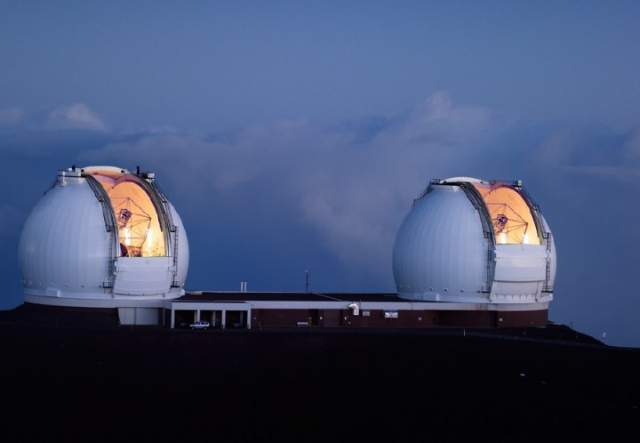
Американские телескопы «Кек I» и «Кек II», Гавайи, гора Мауна Кеа, 1993 и 1996 гг
Диаметр зеркала 10 м

Slide 25
Как организовать работу детского сада и школы при коронавирусе (https://vip.1obraz.ru/#/document/16/65534/)
Приказ о работе детского сада в период распространения коронавируса (https://vip.1obraz.ru/#/document/118/71944/)
Как перейти на дистанционное обучение (https://vip.1obraz.ru/#/document/16/65486/)
Приказ о переходе на дистанционное обучение в школе (https://vip.1obraz.ru/#/document/118/71879/)
Положение о дистанционном обучении в школе (https://vip.1obraz.ru/#/document/118/72090)
Как ввести карантин и ограничительные меры в образовательной организации (https://vip.1obraz.ru/#/document/16/3018/)
Как работать с кадрами в условиях коронавируса (https://vip.1obraz.ru/#/document/16/65548/)
Полезные ссылки
в Справочной системе Образование

Slide 26
Как предоставить и оплатить нерабочую неделю с 30 марта по 3 апреля по Указу Президента https://e.rukdobra.ru/804584
Как предотвратить панику из‑за коронавируса в детском саду. Плакаты и памятки для воспитателей и родителей https://e.rukdobra.ru/801398
Три новых приказа, которые заведующий должен издать из-за коронавируса https://e.rukdobra.ru/803681
Обязательные документы от родителей, чтобы обезопасить работу детского сада в период эпидемии коронавируса https://e.rukdobra.ru/803684
Стоп, коронавирус! Инструкция для детей, как правильно мыть руки https://e.rukdobra.ru/802824
Полезные ссылки в Справочнике руководителя дошкольного учреждения

Slide 27
Коронавирус не помеха: как по‑новому провести день открытых дверей. Пошаговый алгоритм https://e.stvospitatel.ru/803632
На дистанции из-за коронавируса: как провести онлайн-анкетирование родителей по итогам учебного года - ссылка будет 31.03
Что изменить в плане воспитательно-образовательной работы, расписании занятий в период пандемии / из-за коронавируса
Полезные ссылки в Справочнике старшего воспитателя дошкольного учреждения

Slide 28
Спасибо за внимание!

